Slide 1

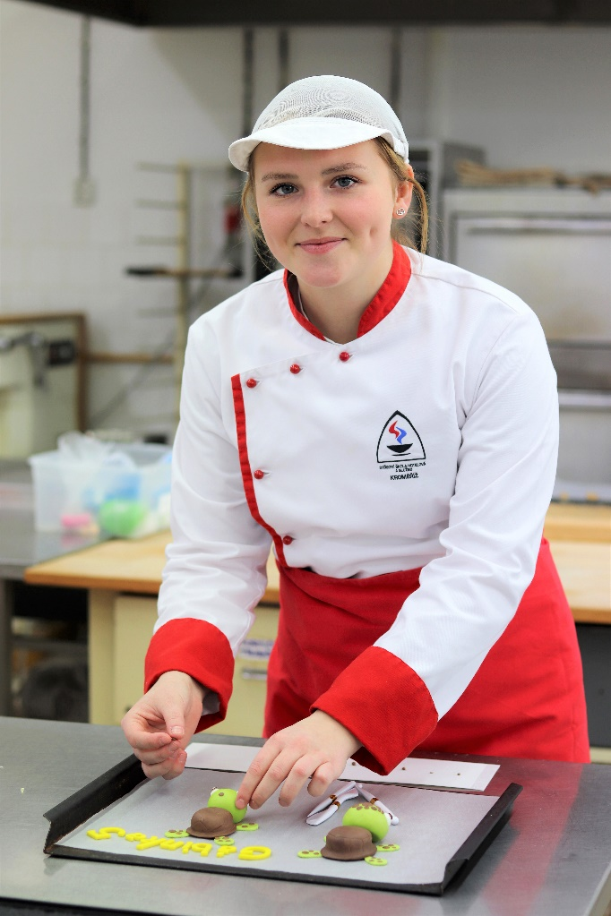
29-54-H/01 Cukrář
ŠVP Cukrář
Délka a forma studia
3 roky, denní studium
Dosažené vzdělání
Střední vzdělání s výučním listem
Podmínky přijetí
Základní vzdělání - ukončená devátá třída
Zdravotní způsobilost
Způsob ukončení studia
Písemná zkouška
Praktická zkouška
Ústní zkouška

Slide 2
29-54-H/01 Cukrář
ŠVP Cukrář
Studiem tohoto oboru získáš střední vzdělání s výučním listem, které probíhá denní formou v prostorách školy a u smluvních partnerů. Škola pořádá pro žáky různé typy kurzů, které probíhají v rámci výuky. Poznáš nové trendy v přípravě cukrářských výrobků. Odborný výcvik vyučuje mezinárodně certifikovaná lektorka Bc. Veronika Kučová. Naučíš se připravovat různé typy moučníků a cukrovinek. Pokud tě obor opravdu bude bavit a budeš nejlepší, můžeš reprezentovat školu na gastronomických soutěžích. Výhodou je, jestli máš výtvarný talent na kreslení a modelování, spolu s fantazií a estetickým cítěním
Po úspěšně ukončeném studiu můžeš pokračovat na dvouletém nástavbovém oboru a získat maturitu.
Po ukončení studia najdeš uplatnění v cukrářských provozech, hotelích nebo můžeš podnikat v oboru.

